Slide 1
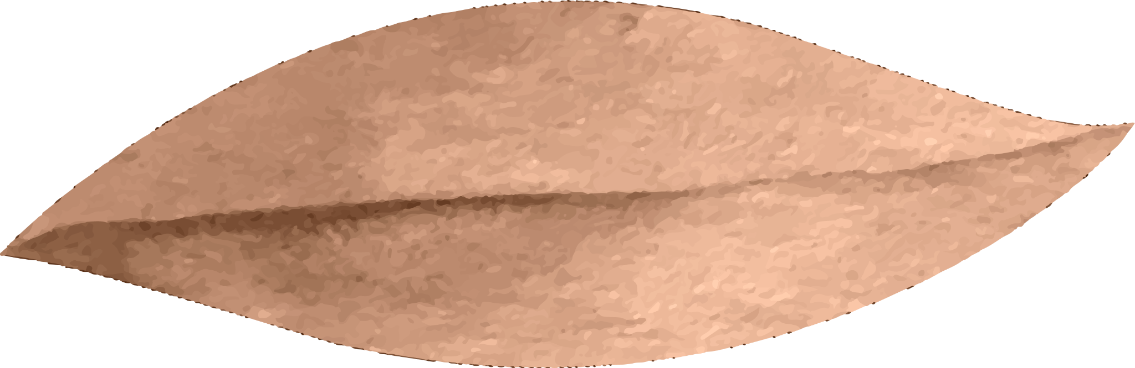
CHÀO MỪNG CÁC EM ĐẾN VỚI BUỔI HỌC NGÀY HÔM NAY!

Slide 2

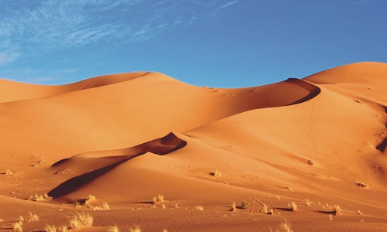
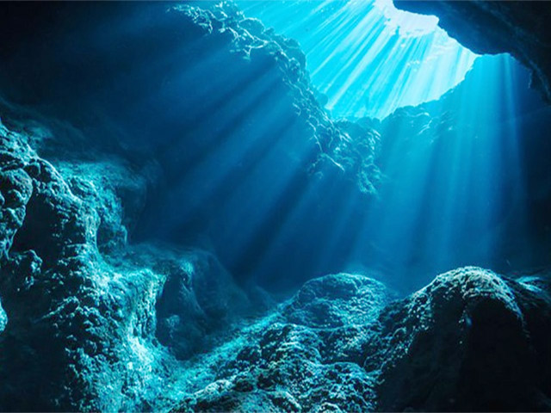
KHỞI ĐỘNG
Theo em, ở những nơi sa mạc hay đáy biển sau có tồn tại sinh vật sống không?

Slide 3
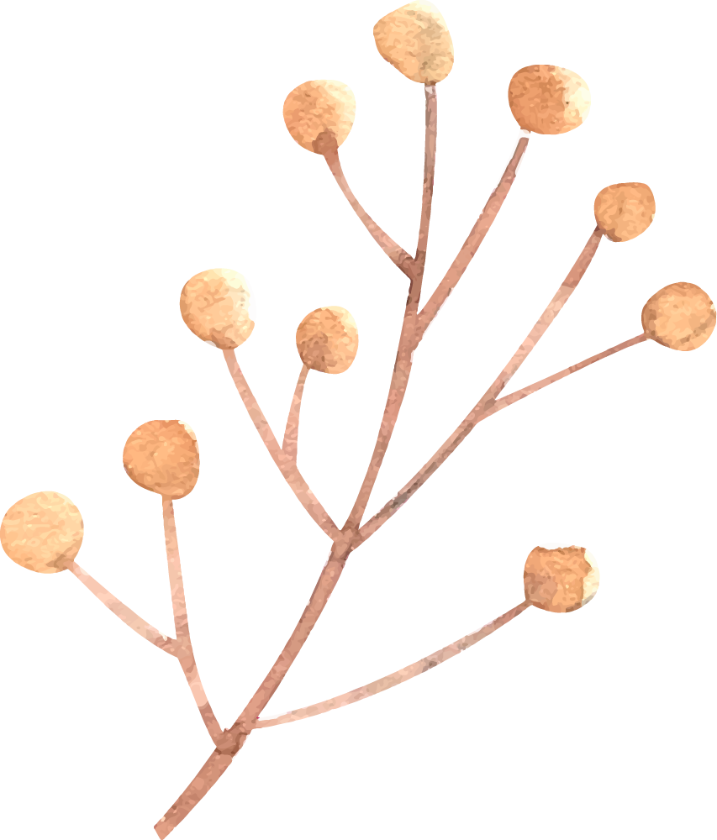



BÀI 38: ĐA DẠNG SINH HỌC

Slide 4
NỘI DUNG BÀI HỌC
I
II
III
ĐA DẠNG SINH HỌC LÀ GÌ?
VAI TRÒ CỦA ĐA DẠNG SINH HỌC
BẢO VỆ ĐA DẠNG SINH HỌC
IV
NGUYÊN NHÂN GÂY SUY GIẢM ĐA DẠNG SINH HỌC VÀ HẬU QUẢ

Slide 5

I. ĐA DẠNG SINH HỌC LÀ GÌ?
Theo em hiểu, thế nào là đa dạng sinh học?
- Là sự phong phú của nhiều dạng, loài và các biến dị di truyền của mọi sinh vật trong đời sống tự nhiên.
- Ví dụ:
+ Đa dạng sinh học ở loài gà: gà tre, gà chọi, gà lôi, gà rừng, ...
+ Đa dạng sinh học ở loài lúa: lúa nếp, lúa tẻ, lúa mạch, ...

Slide 6
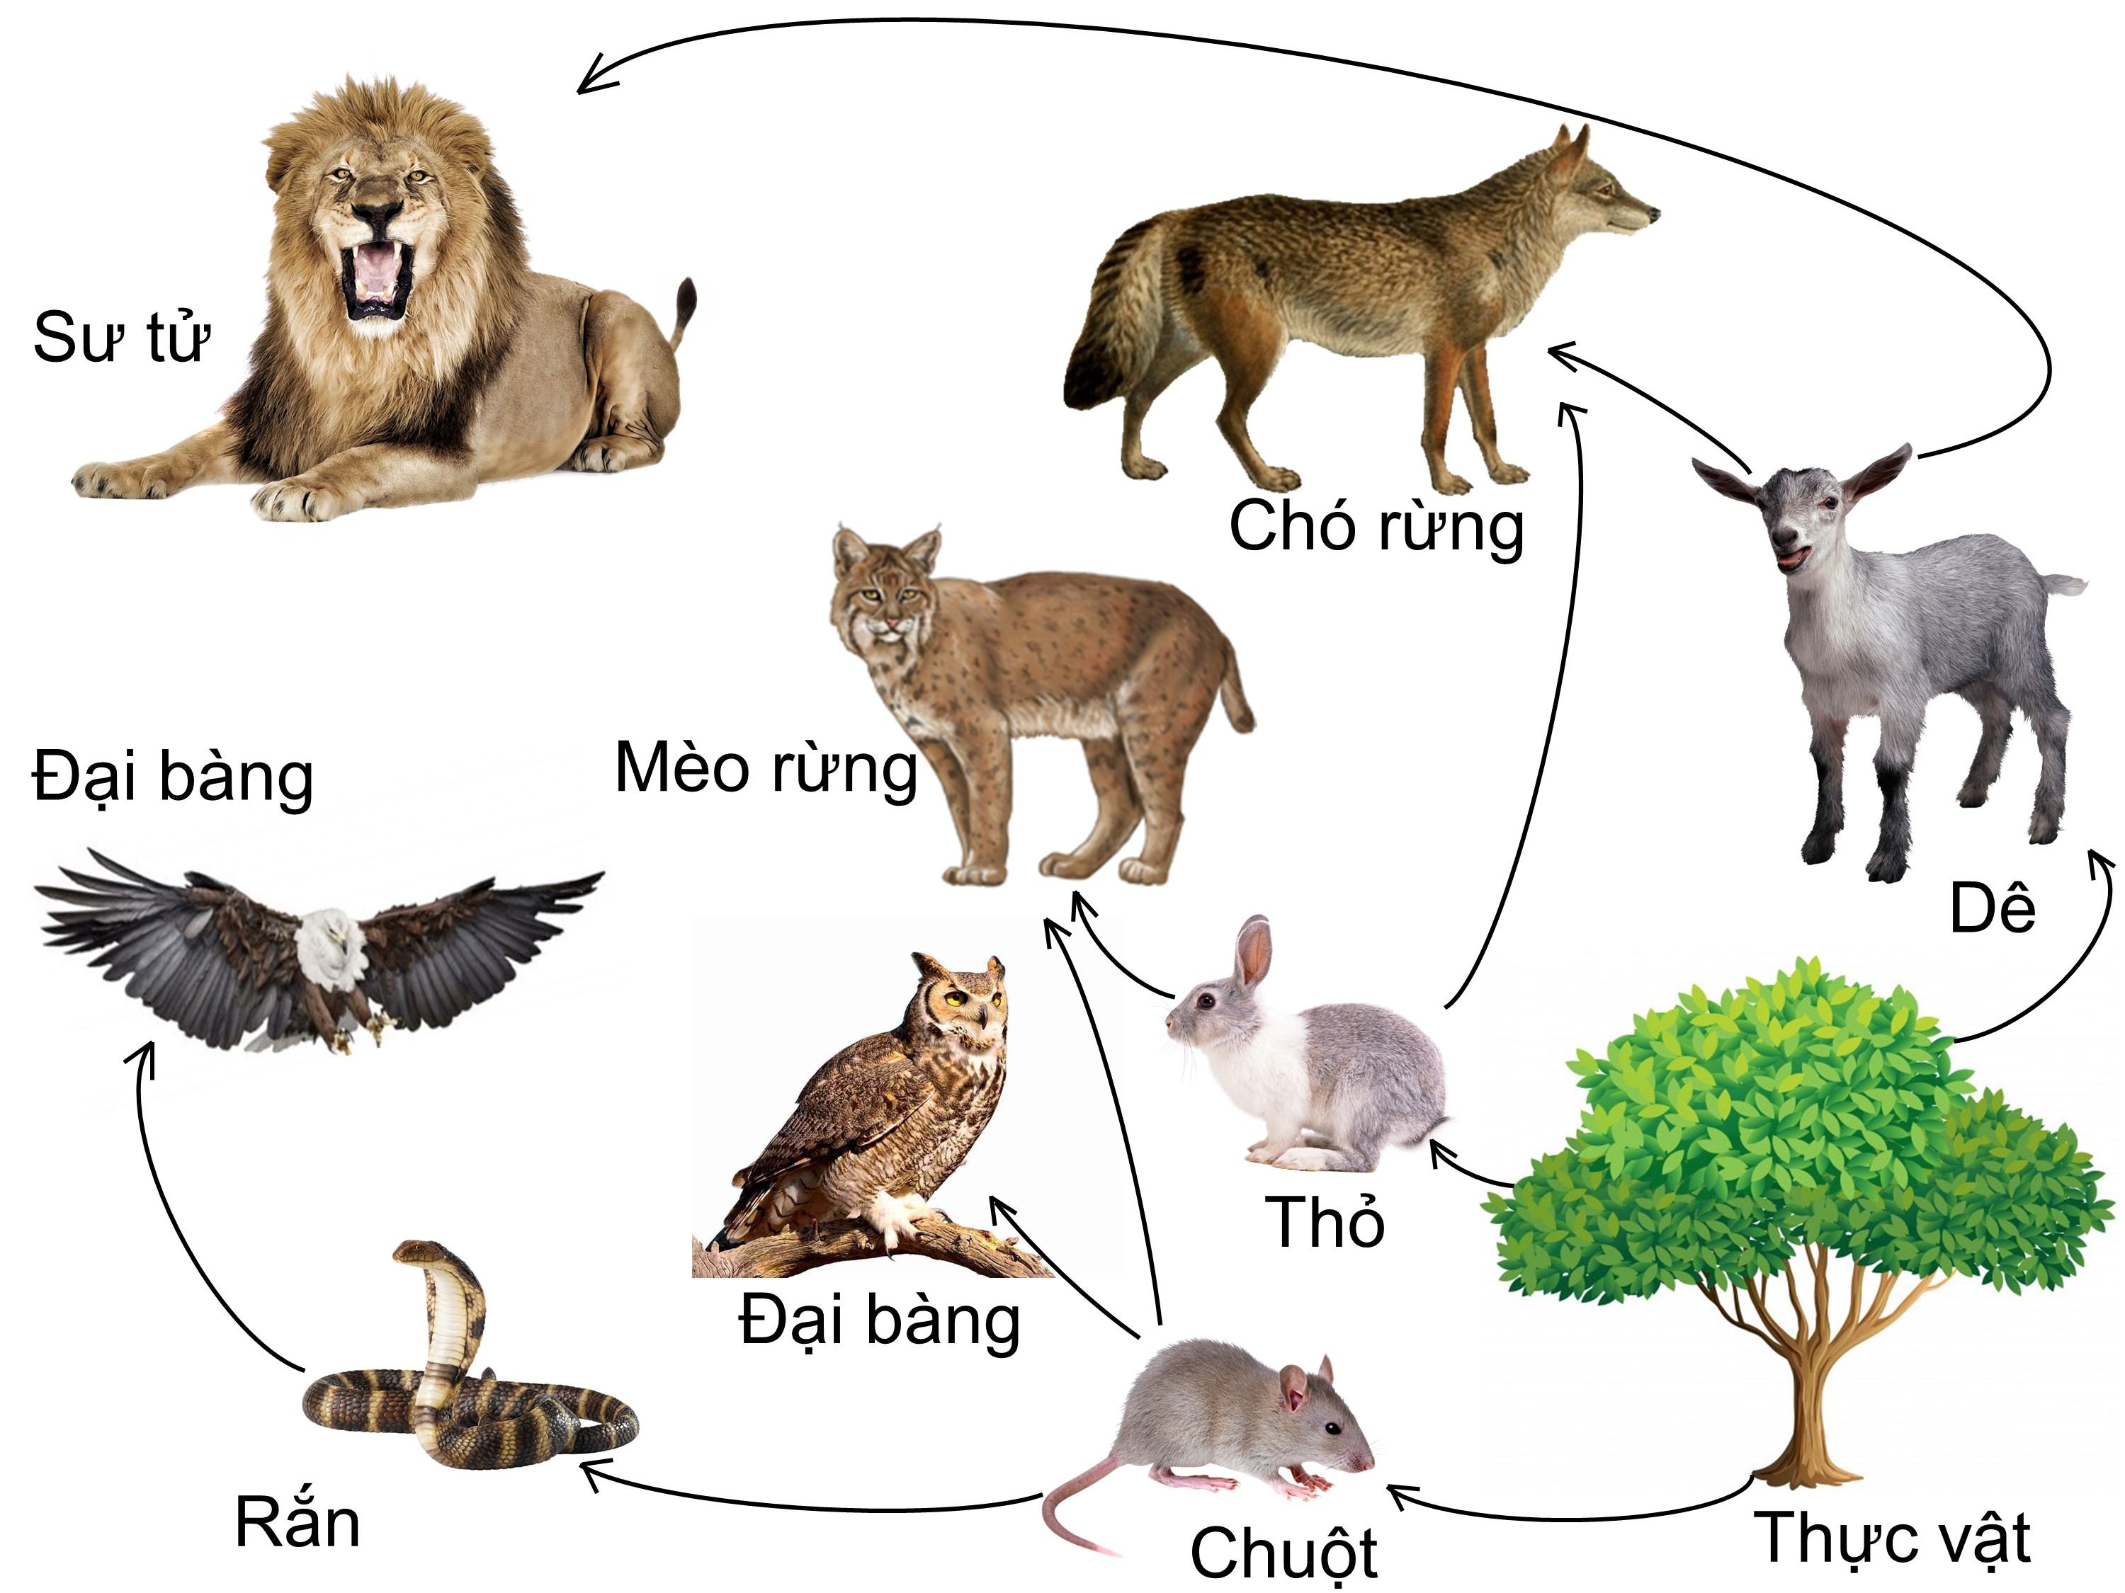
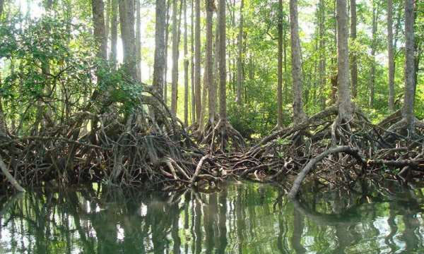
II. VAI TRÒ CỦA ĐA DẠNG SINH HỌC
Lưới thức ăn trong tự nhiên
Rừng ngập mặn chắn sóng

Slide 7

1. Vai trò đa dạng sinh học trong tự nhiên:
Giúp duy trì và ổn định sự sống trên trái đất
Đảm bảo sự tồn tại và ổn định cân bằng hệ sinh thái
Điều hoà khí hậu, bảo vệ môi trường, hạn chế các hiện tượng xói mòn, sạt lở,…

Slide 8
1. Vai trò đa dạng sinh học trong tự nhiên:
Là nơi ở của nhiều loài động vật hoang dã
Một số loài nấm, vi khuẩn có khả năng phân huỷ xác động, thực vật và chất thải hữu cơ thành các chất đơn giản, giúp đất thêm màu mỡ

Slide 9
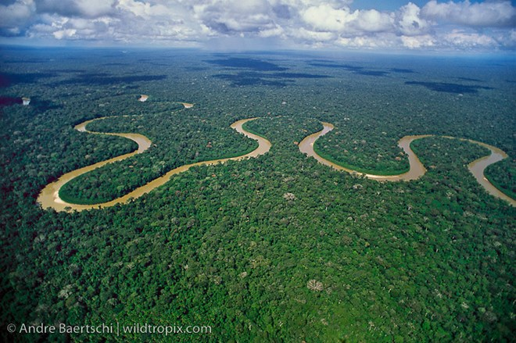
Rừng Amazon – lá phổi xanh của trái đất

Slide 10
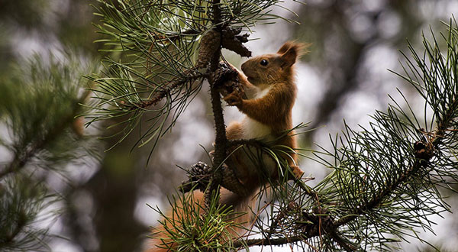
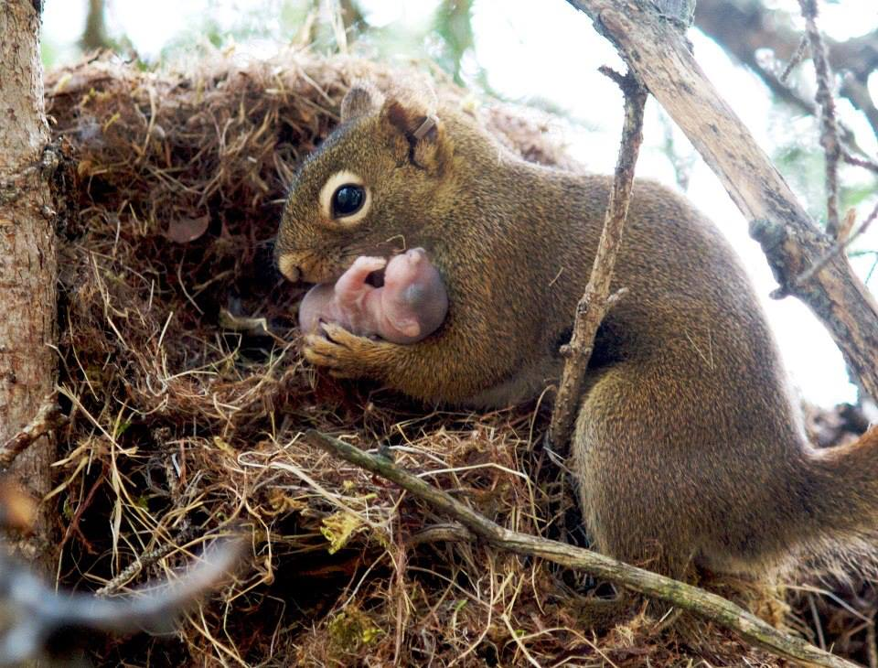
Sóc sống và làm tổ trên cây sồi, thông

Slide 11
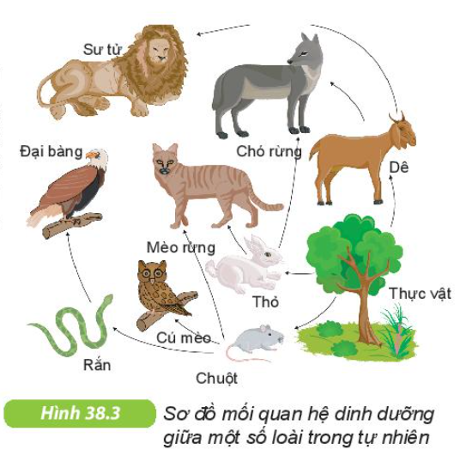

Quan sát hình ảnh và cho biết điều gì sẽ xảy ra nếu các loài sau giảm số lượng hoặc biến mất?
Cú mèo
Thực vật

Slide 12

Cú mèo giảm số lượng hoặc biến mất
Số lượng thỏ, dê giảm
Số lượng chuột tăng lên
Động vật ăn thịt cũng giảm số lượng
Ăn hết thức ăn của thỏ, dê, phá hoại thực vật

Slide 13
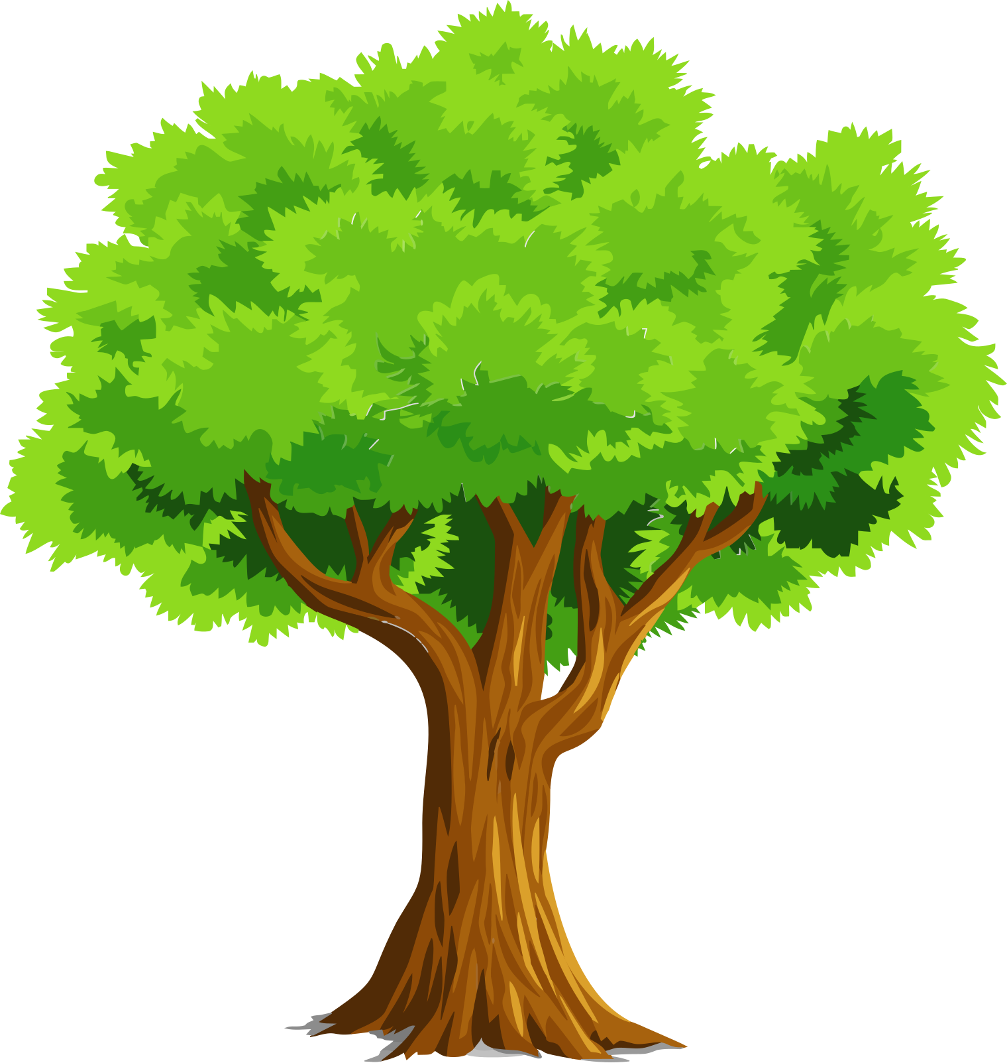
Thực vật giảm số lượng hoặc biến mất
Chuột, thỏ, dê không có đủ thức ăn
Số lượng động vật ăn thịt cũng giảm đi
Số lượng các loài giảm

Slide 14
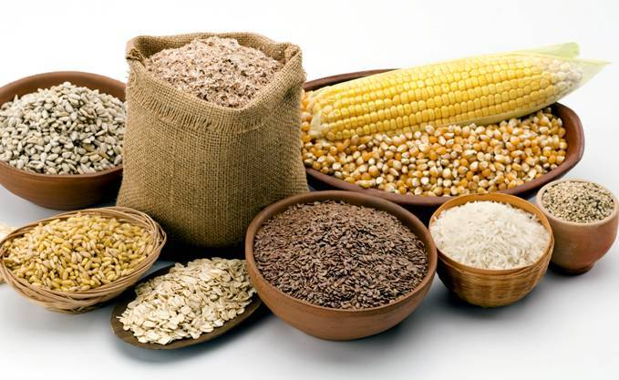
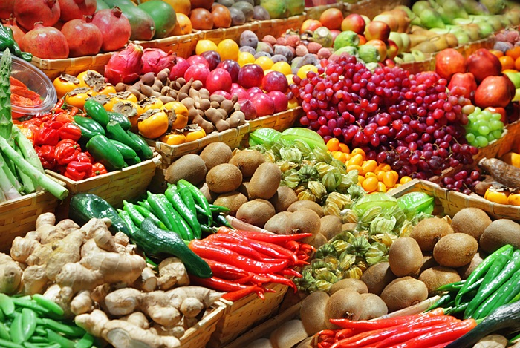
2. Vai trò đa dạng sinh học đối với con người:
- Đảm bảo sự phát triển bền vững của con người thông qua việc cung cấp ổn định nguồn nước, lương thực, thực phẩm,…

Slide 15
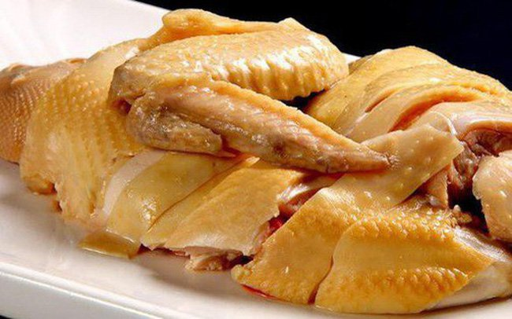
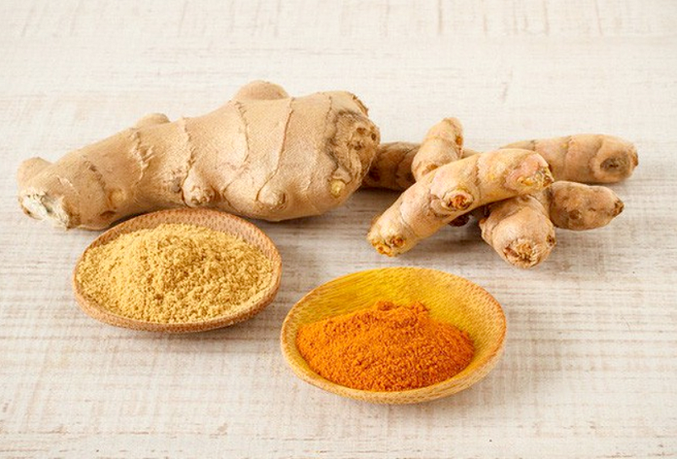
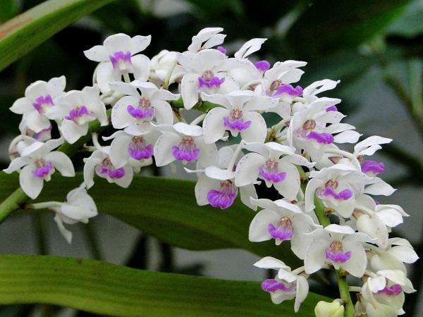
Lương thực, thực phẩm
Dược liệu
Làm cảnh

Slide 16
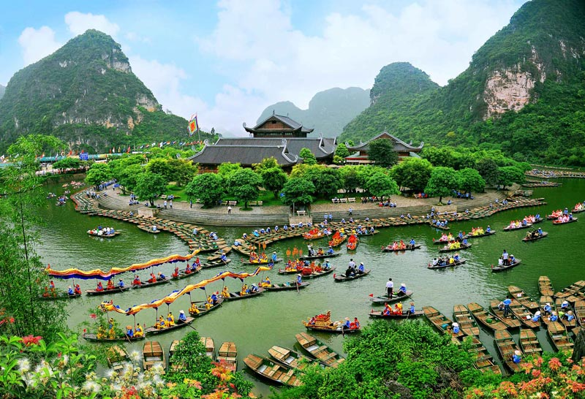
2. Vai trò đa dạng sinh học đối với con người:
- Tạo môi trường sống thuận lợi cho con người.
- Tạo cảnh quan thiên nhiên phục vụ cho nhu cầu tham quan, giải trí, nghỉ dưỡng.
Khu du lịch sinh thái Tràng An (Ninh Bình)

Slide 17
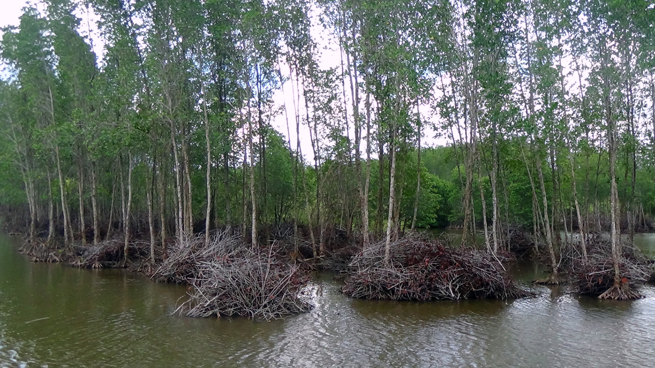
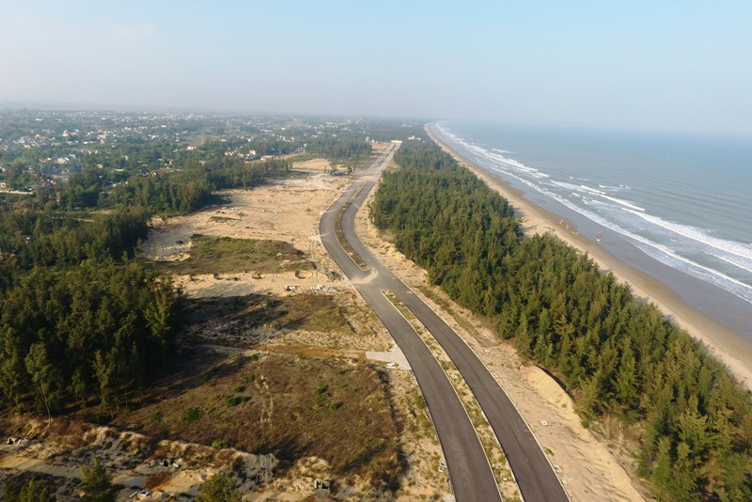
2. Vai trò đa dạng sinh học đối với con người:
- Giúp con người thích ứng với biến đổi khí hậu, giảm thiên tai.
Rừng phòng hộ giúp hạn chế tác hại của thiên tai, chống xói mòn, điều hoà khí hậu,…

Slide 18
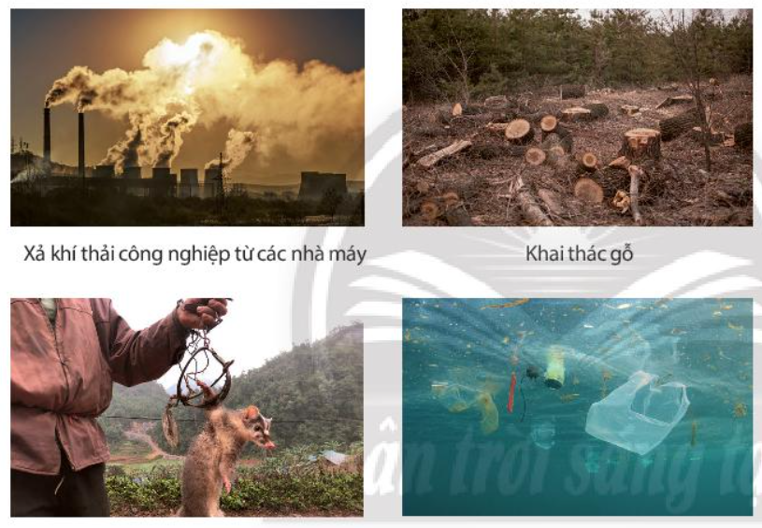
III. NGUYÊN NHÂN GÂY SUY GIẢM ĐA DẠNG SINH HỌC VÀ HẬU QUẢ
Quan sát hình ảnh và nêu các nguyên nhân làm suy giảm đa dạng sinh học

Slide 19
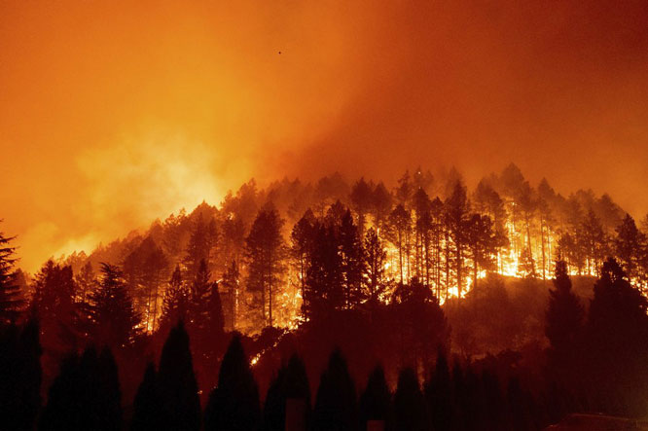
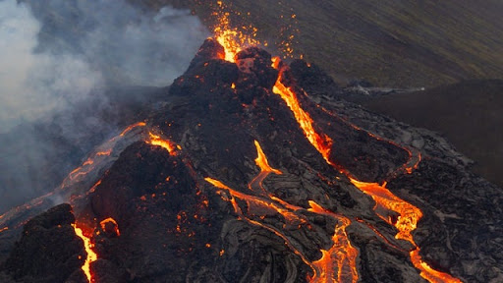
1. Nguyên nhân
- Nguyên nhân khách quan:
Cháy rừng
Núi lửa phun trào

Slide 20
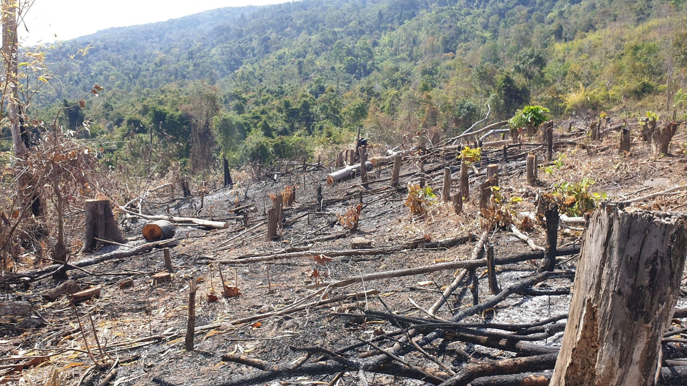
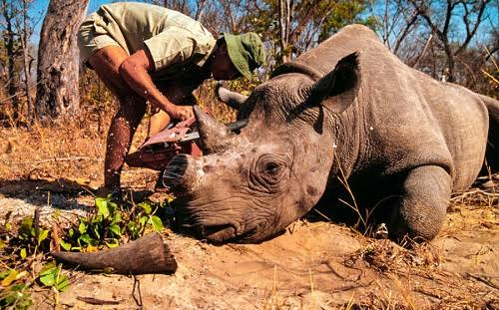
1. Nguyên nhân
- Nguyên nhân chủ quan:
Phá rừng, khai thác gỗ
Săn bắt, buôn bán động vật hoang dã

Slide 21
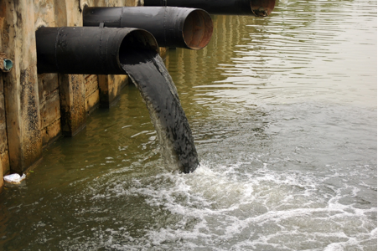
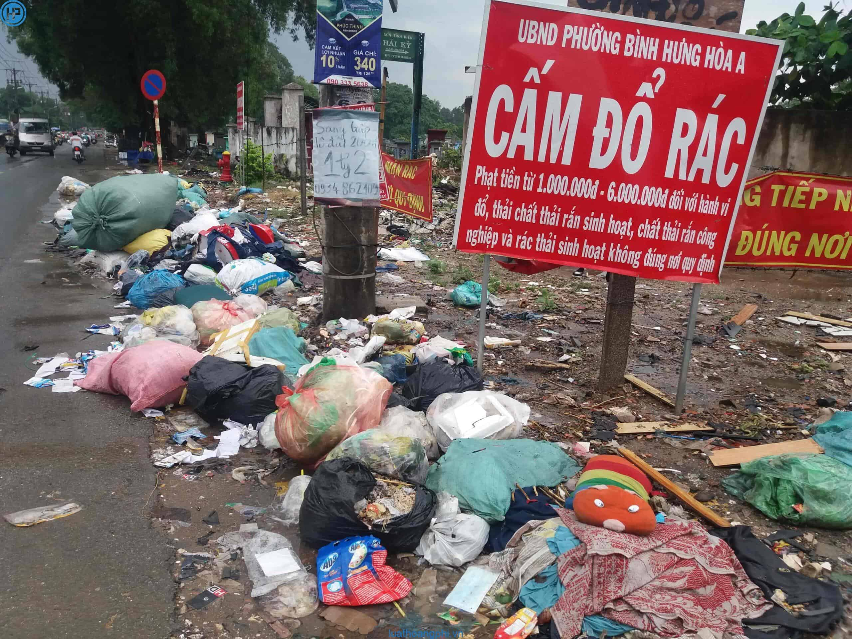
1. Nguyên nhân
- Nguyên nhân chủ quan:
Xả thải từ các nhà máy,…
Xả rác bừa bãi

Slide 22
3. Hậu quả
Phá rừng làm mất đi lượng lớn các loài sinh vật dẫn đến:
- Động vật hoang dã mất đi nơi ở và nguồn thức ăn dẫn đến không tồn tại được.
- Con người mất đi một nguồn cung cấp lương thực, thực phẩm, cây gỗ phục vụ cho hoạt động sản xuất.
- Giảm đa dạng nguồn gen.
- Tăng nguy cơ sạt lở, lũ lụt, xói mòn đất....

Slide 23
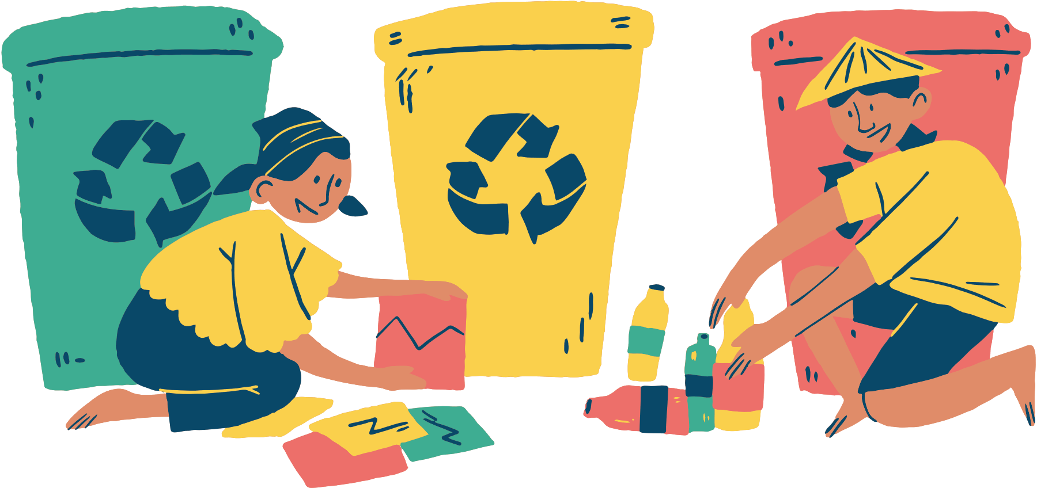
IV. BẢO VỆ ĐA DẠNG SINH HỌC
- Trồng cây gây rừng, tuyên truyền, giáo dục người dân tự giác bảo vệ rừng.
- Hạn chế khai thác, cấm săn bắt, buôn bán, sử dụng các loài động vật, thực vật hoang dã.
- Xây dựng các khu bảo tồn, vườn quốc gia.
- Bảo vệ môi trường.

Slide 24
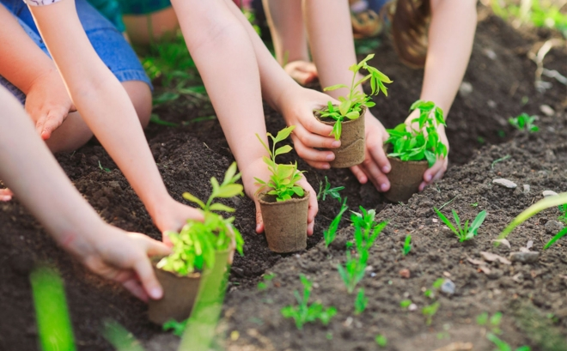
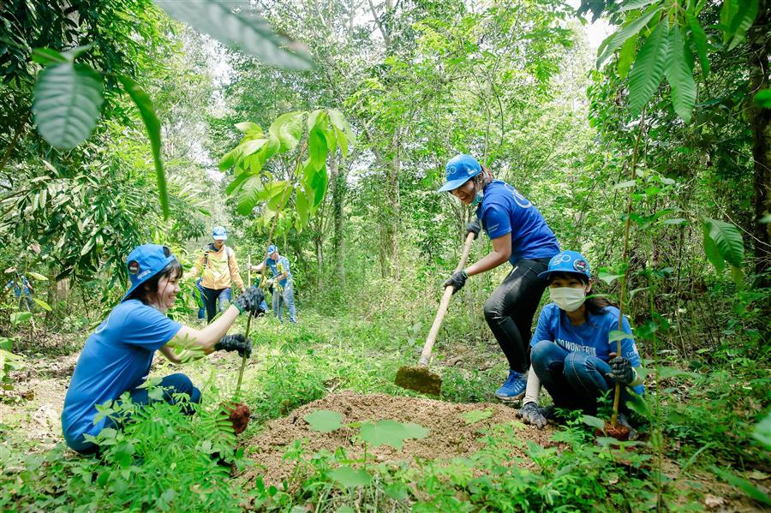
Hoạt động trồng cây gây rừng của sinh viên tình nguyện

Slide 25
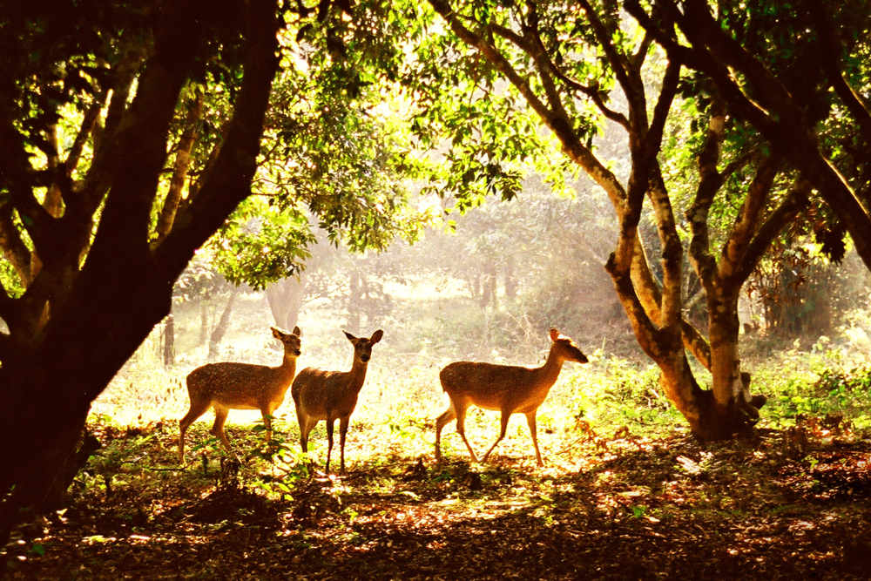
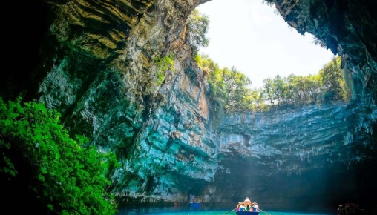
Vườn quốc gia Cúc Phương
Vườn quốc gia Phong Nha - Kẻ Bàng

Slide 26
LUYỆN TẬP
Câu 1: Đa dạng sinh học không biểu thị ở tiêu chí nào sau đây?
A. Đa dạng nguồn gen
C. Đa dạng loài
B. Đa dạng hệ sinh thái
D. Đa dạng môi trường
D. Đa dạng môi trường

Slide 27
LUYỆN TẬP
Câu 2: Lạc đà là động vật đặc trưng cho hệ sinh thái nào?
A. Hoang mạc
B. Rừng ôn đới
C. Rừng mưa nhiệt đới
D. Đài nguyên

Slide 28
LUYỆN TẬP
Câu 3: Biện pháp nào sau đây không phải là bảo vệ đa dạng sinh học?
A. Nghiêm cấm phá rừng, bảo vệ môi trường sống của các loài sinh vật.
B. Cấm săn bắt, buôn bán, sử dụng trái phép động vật hoang dã.
C. Tuyên truyền, giáo dục rộng rãi trong nhân dân.
D. Dừng hết mọi hoạt động khai thác động,thực vật của con người.

Slide 29
LUYỆN TẬP
Câu 4: Động vật nào sau đây không nằm trong Sách Đỏ Việt Nam?
A
A
Cá heo
B
Sóc đen Côn Đảo
C
Rắn lục mũi hếch
D
Gà lôi lam đuôi trắng

Slide 30


VẬN DỤNG
THẢO LUẬN NHÓM
Theo em, ở hoang mạc và ở rừng mưa nhiệt đới, nơi nào có mức độ đa dạng sinh học cao hơn? Tại sao?
Hãy cho biết sự đa dạng màu sắc của tắc kè có ý nghĩa gì đối với chúng?

Slide 31
VẬN DỤNG
Đa dạng sinh học ở hoang mạc thấp hơn rất nhiều so với đa dạng sinh học ở rừng mưa nhiệt đới, vì:
- Điều kiện khí hậu ở hoang mạc khắc nghiệt, chỉ có một số ít loài sinh vật thích nghi với điều kiện sống ở đó.
- Rừng mưa nhiệt đới có điều kiện khí hậu phủ hợp với nhiều loại sinh vật khác nhau, do đó rừng mưa nhiệt đới có độ đa dạng sinh học cao.

Slide 32
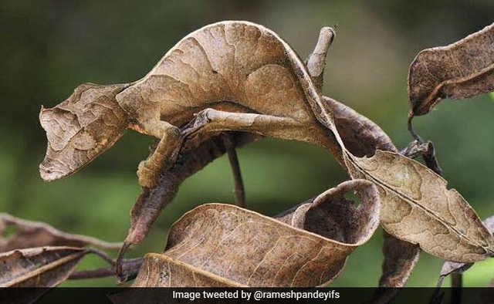
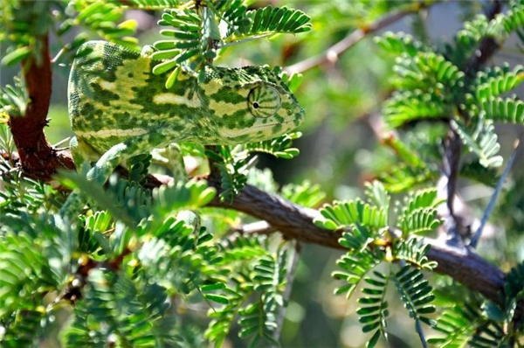
VẬN DỤNG
- Sự đa dạng màu sắc của tắc kè làm cho kẻ thù khó phát hiện, giúp chúng thích nghi với môi trường sống.

Slide 33


HƯỚNG DẪN VỀ NHÀ
- Vẽ sơ đồ tư duy cho bài học để hệ thống lại kiến thức.
- Học bài trả lời câu hỏi sgk.
- Chuẩn bị trước bài 39.

Slide 34
CẢM ƠN CÁC EM ĐÃ LẮNG NGHE BÀI GIẢNG!

